Slide 1
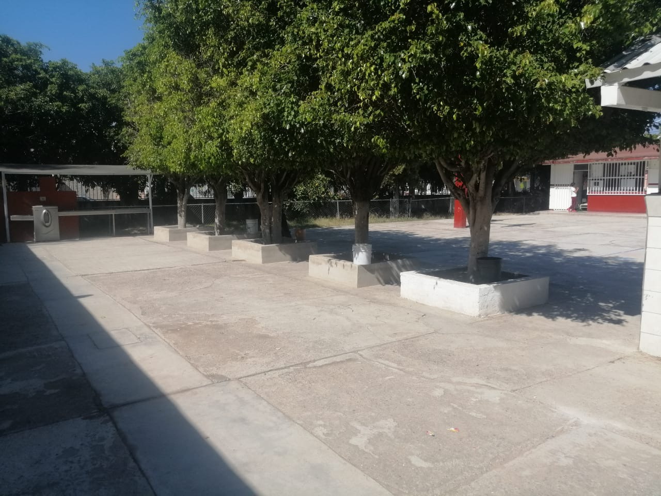
PROGRAMA OBRAS MENORES EJERCICIO 2019
MATERIAL DE CONSTRUCCION DE JARDINERAS DE LA ESCUELA PRIMARIA "RAFAEL RAMIREZ"
SAN MIGUEL

